Slide 1
PENYULUHAN
Edukasi Insulin
Disusun oleh:
Alifia Rachma Choirunnisa (30101900009)
Pembimbing: dr. Nur Anna Chalimah S., Sp.PD, KEMD, FINASIM

Slide 2


Slide 3
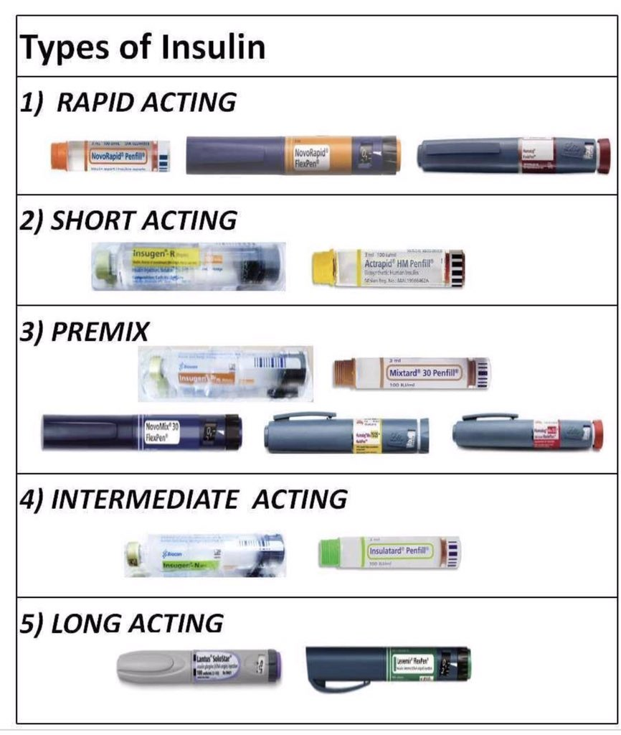
Jenis Jenis Insulin
Insulin kerja cepat (rapid-acting insulin) adalah jenis suntik insulin yang bisa menurunkan kadar gula darah dalam waktu cepat. Biasanya akan disuntikkan kurang lebih 15 menit sebelum makan.
Insulin kerja pendek (short-acting insulin) Biasanya akan disuntikkan sekitar 30-60 menit sebelum makan.
Premix adalah gabungan insulin kerja cepat dan lambat
Insulin kerja menengah (intermediate-acting insulin) adalah jenis insulin yang kecepatan kerjanya menengah, biasanya membutuhkan waktu 1-3 jam.
Insulin kerja panjang (long-acting insulin) memiliki cara kerja paling panjang yang waktu kerjanya dapat mencapai 35 jam
Notes:
Komponen pen insulin dan jarum insulin yang terpisah

Slide 4
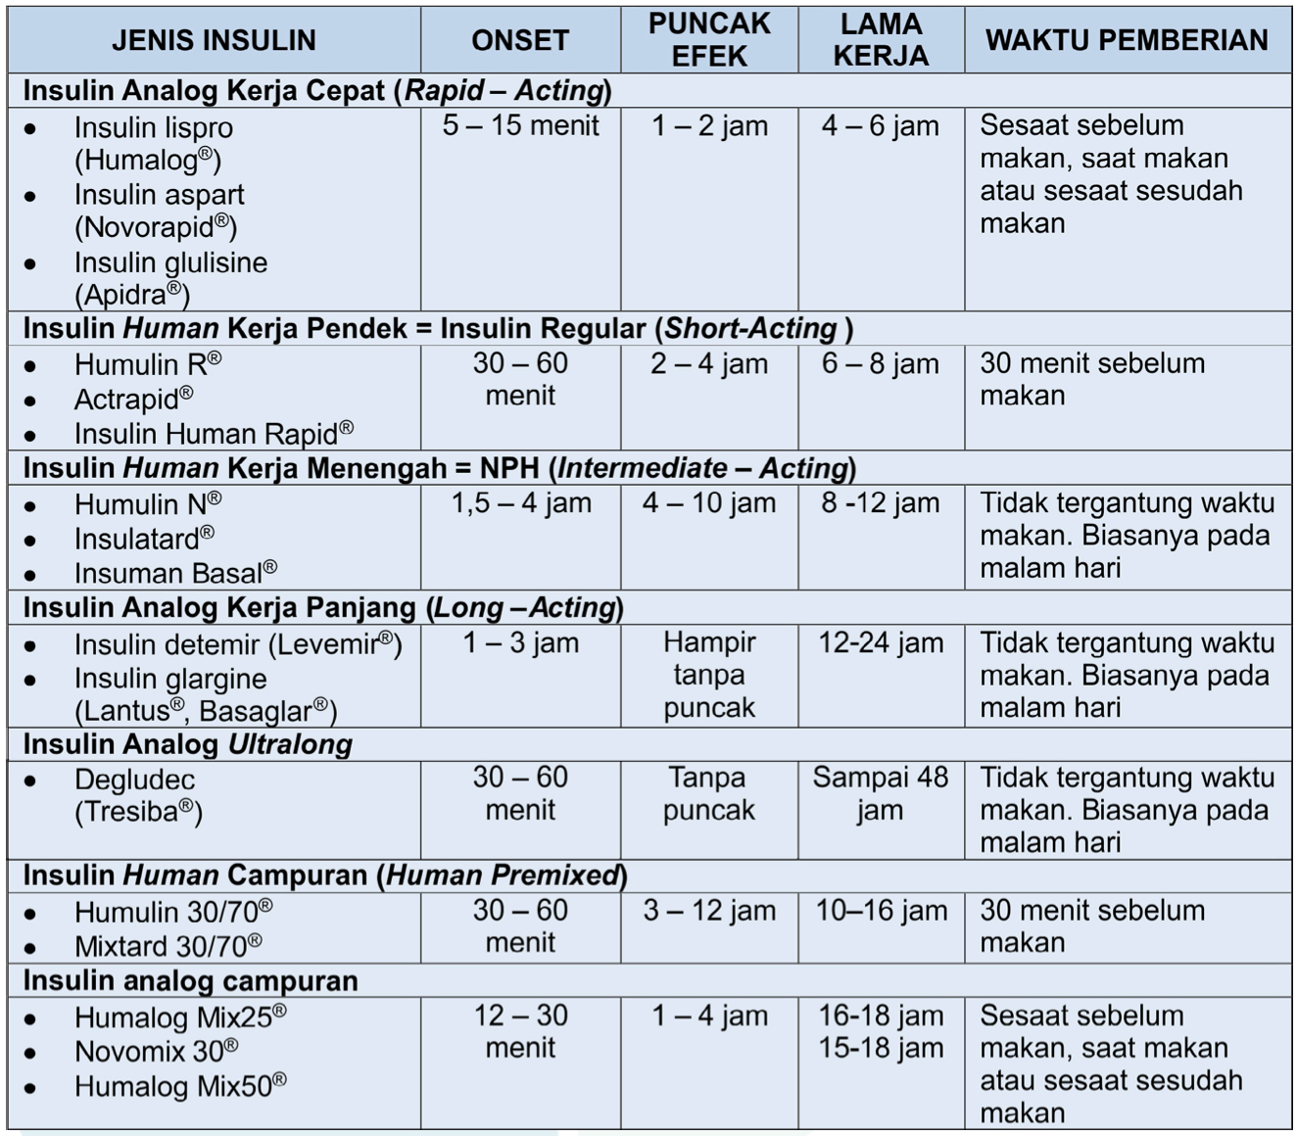
Jenis Insulin
Paling sering digunakan

Slide 5

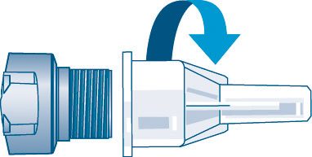
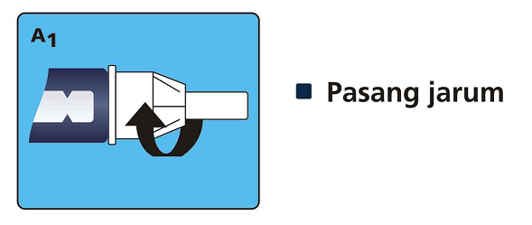
Cara Pengantian Jarum
Setelah jarum di gunakan, Masukkan tutup luar yang kosong ke jarum yang terpasang
Putar tutup luar dan lepaskan jarum dari Pen
Pasangkan jarum baru ke pen sehingga insulin siap digunkan

Slide 6
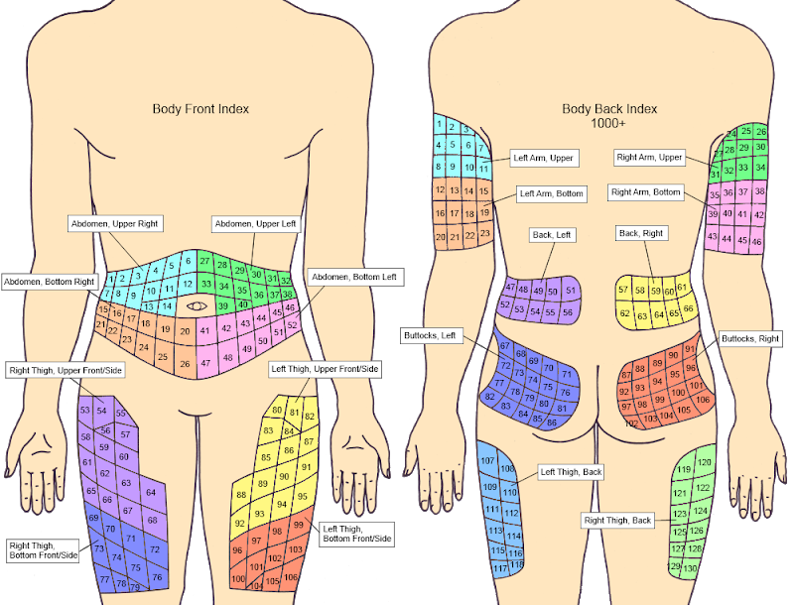
Tempat Penyuntikan Insulin

Slide 7
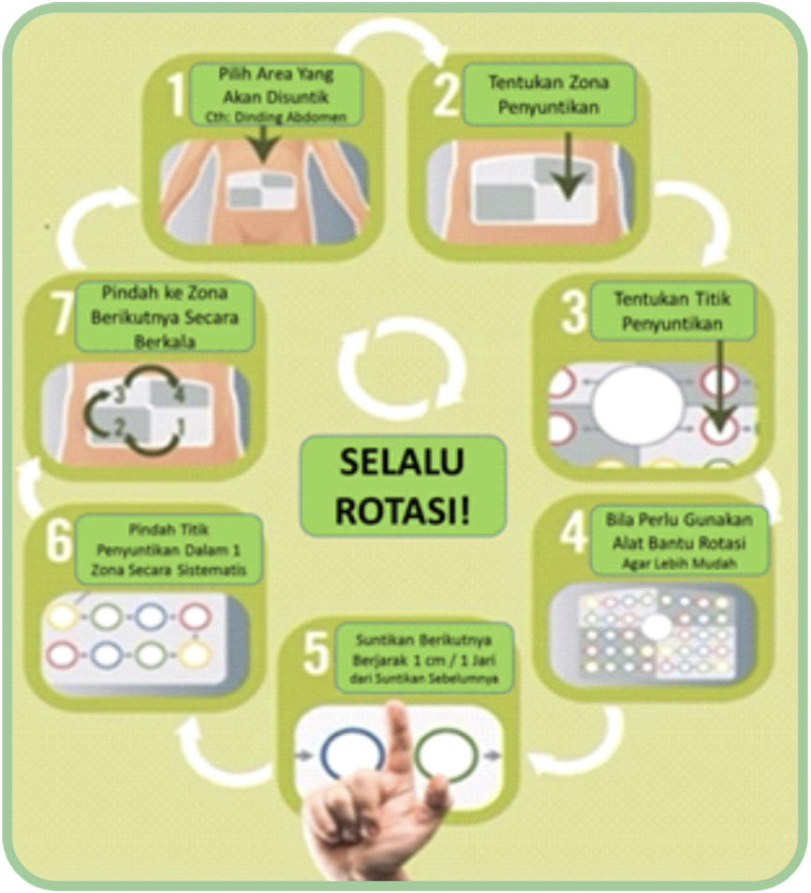
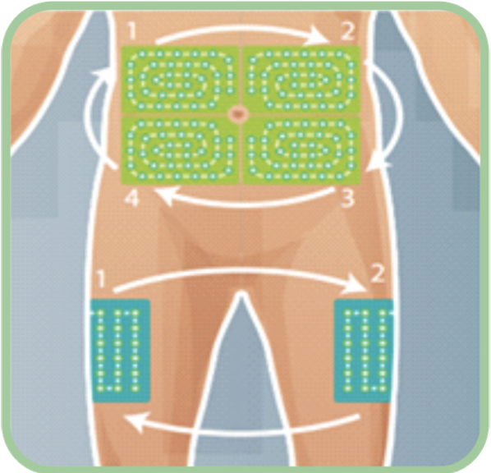
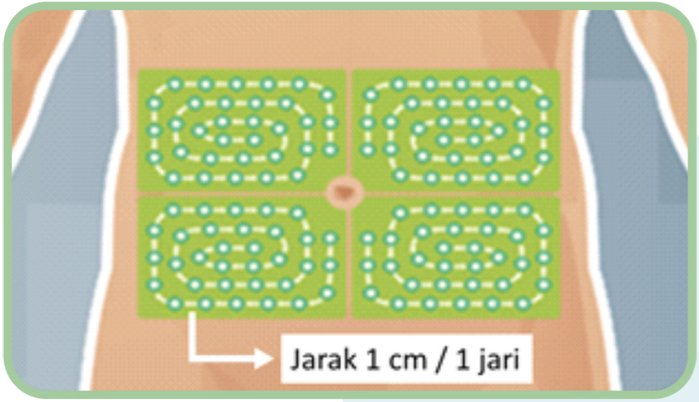
Tempat Penyuntikan Insulin

Slide 8
TERIMA KASIH ☺

